Slide 1
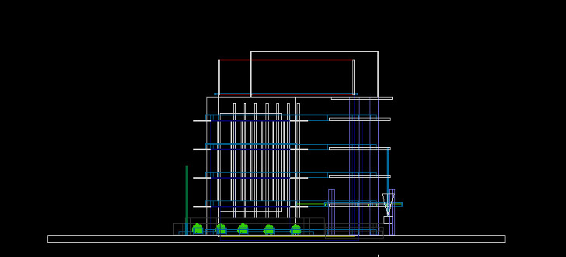
artificial
lighting
sains architecture
Jurusan arsitektur
upn “veteran” jawa timur

Slide 2
Jenis lampu
Incasdescent lamp
Gas discharge lamp
Fluorescent lamp

Slide 3
INCASDESCENT LAMP
Karakteristik :
Emisi cahaya yang dikeluarkan menyebabkan panas pada bidang yang terkena cahaya (thermo luminescence)
Daya tahan filamen lampu (spiral single coil or coiled coil) dapat mencapai suhu 2500 -3200 °K
95% energy cahaya yang dipancarkan berupa gelombang infra merah, potensi menimbulkan panas
Berisi innert gas dengan tekanan rendah (krypton, xenon & argon) dengan kondisi vacuum 2500 °K
Luminous efficiacy 10 – 18 lm/W dengan ketahanan lampu (lamp life) mencapai 1000 h, kondisi puncak mencapai 2000 h.

Slide 4
GAS DISCHARGE LAMP
Karakteristik :
Tidak mempunyai filamen lampu tetapi merupakan electro luminescent akibat sifat gas yang ada didalamnya
Berisi gas (sodium, mercury, neon & fluorescent lamps) dengan kondisi vacuum yang terkoneksi akibat loncatan ion dari ke-dua ujung electroda yang menimbulkan energi kinetic berkecapatan tinggi
Luminous efficiacy 80 – 200 lm/W dengan ketahanan lampu (lamp life) mencapai 4000 – 5000 h, kondisi puncak mencapai 6000 h.
Kemampuan luminansi mencapai 220 – 1000 W dengan luminous efficiacy 90 lm/W (sodium lamps)
Kemampuan luminansi mencapai 80 – 1000 W (MB lamps) ; 50 – 2000 W (MBF lamps) ; 400 – 2000 W (MBI lamps) ; 100 – 500 W (MBT Mercury Tungsten Lamp) dan 100 – 500 W (MBFT Mercury Fluorescent Tungsten Lamp) dengan luminous efficiacy 90 lm/W (sodium lamps)

Slide 5
FLUORESCENT LAMP
Karakteristik :
Berisi gas emisi dengan tekanan rendah yang merupakan gelombang ultra violet 254 nm dengan spektrum cahaya (phosphorescence)
Komposisi cahata dan energi panas yang dipancarkan :
- incasdescent lamp : 5% light, 95% heat
- fluorescent lamp : 20%, 80% heat
Luminous efficiacy 40 – 70 lm/W dengan ketahanan lampu (lamp life) mencapai 5000 h.

Slide 6
LIGHT OUTPUT OF LAMP
Output of Luminaire adalah Energi cahaya yang keluar dari lampu (luminaire of a light fitting)
Output of lamp adalah Energi cahaya yang dipancarkan atau diemisikan oleh lampu (a light of fitting) dimana sebelumnya akan diserap oleh luminaire
LIGHT OUT-PUT RATIO merupakan perbandingan antara Output of Luminaire dan Output of lamp (dalam %)

Slide 7
Example :
Total lamp ouput 1000 lm 100 %
Upward 300 lm ULOR = 30 %
Downward 500 lm DLOR = 50 %
Output of luminaire 800 lm LOR = 80 %
Absorbed in luminaire 200 lm 20 %
Jika :
Ouput of luminaire 800 lm 100 %
Upward flux 300 lm UFF = 300/800 x 100 = 37.5 %
Downward flux 500 lm DFF = 500/800 x 100 = 62.5 %
Flux Fraction Ratio ( FFR ) = UFF/DFF = 37.5/62.5 = 0.6
(Persamaan : ULOR/DLOR ≈ UFF/DFF = 30/50 = 0.6)

Slide 8
TYPE LUMINAIRES
SIMBOL | DESIGNATION | PRINCIPLE | UFF | DFF
 | Direct |  | 0 – 10 % | 100 – 90 %
 | Semi Direct |  | 10 – 40 % | 90 – 60 %
 | General Diffusing |  | 40 – 60 % | 60 – 40 %
 | Semi Indirect |  | 60 – 90 % | 40 – 10 %
 | Indirect |  | 90 – 100 % | 10 – 0 %

